Slide 1


社会信息融合的客户侧用能系统
关键特征信息提取技术研究
2022年6月
Notes:
课题项目名称为......
我将分为四个部分进行介绍

Slide 2
1
课题任务书要求
2
数据修复模型
主要内容
3
特征提取模型
4
异常数据检测模型

Slide 3
1
课题任务书要求

Slide 4




课题任务书要求
研究内容
预期成果
预期目标
（1）掌握社会信息融合的客户侧用能系统关键特征信息提取技术需求及提取方法；
（2）掌握典型场景客户侧用能关键的信息特征；
（3）掌握大数据条件下的数据清洗与数据挖掘方法。
考核指标
（1）提出社会信息融合下客户侧用能系统关键特征信息提取方法；
（2）基于用户侧在商业楼宇、工业企业及园区场景下客户侧用能关键的信息特征，提出数据清洗与数据挖掘方案；
（3）申请发明专利 2 项；（已完成1项）
（4）发表核心期刊或三大检索论文 2 篇；（已完成1篇）
（5）提交《社会信息融合的客户侧用能系统关键特征信息提取技术研究报告》
Notes:
本课题要对3个内容进行研究：
首先，数据预处理，需要研究客户侧用能系统多源异构数据降维、清洗、融合的处理方法；
其次，数据修复，研究基于深度学习的客户侧用能非健全信息 批量分级修复 与 异常数据检测修复 算法；
最后，关键特征提取，研究多元应用场景下客户侧边缘状态感知、社会信息的信息融合与特征提取技术。

Slide 5
2
数据修复模型
Notes:
接下来是数据修复模型

Slide 6
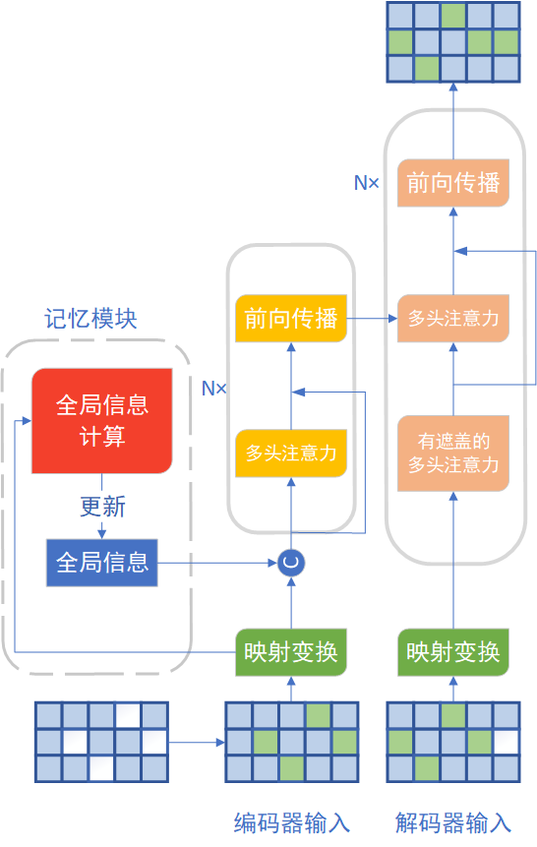
研究进展与成果
能耗数据补全修复模型TMI
注意力机制能够用于捕获能耗数据各项间的长期和短期相关性信息。同时，在多头注意力中，不同的注意力头可以着重学习时间模式的不同方面。
记忆组件存储电能数据长期的周期性、季节性、趋势性特征，提高数据修复拟合能力。
Notes:
TMI是一个基于自注意力机制设计的 针对电力能耗数据 执行缺失值插补的模型。
能够捕获多元电力能耗数据的全局模式和时间相关性信息，使其对缺失值数据进行准确的补全。
模型引入了记忆模块用来存储时序数据的全局信息，使transfomer模型使用更少的空间来同时考虑局部时间相关性与全局时间相关性。
模型通过掩码矩阵指明多元能耗数据缺失信息，并将掩码矩阵引入目标函数来优化模型训练。
模型的具体过程就是输入多元电力数据，乘掩码矩阵，通过映射变换激活全局信息，然后将全局信息与当前数据融合，输入transformer进行训练。
验证时将时序数据与掩码矩阵相乘输入transformer解码器，得到修复结果。

Slide 7
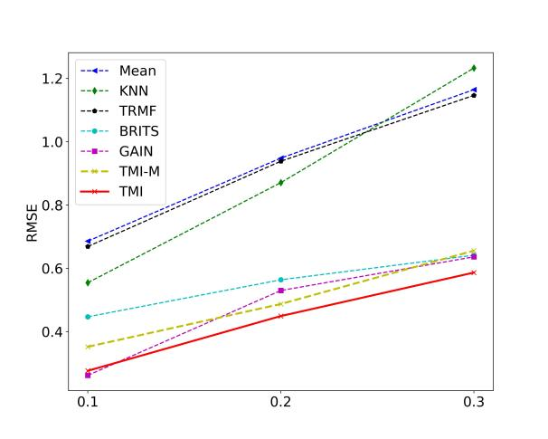
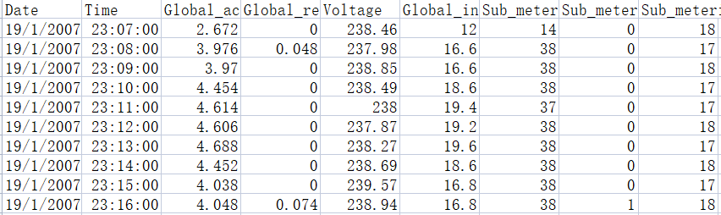
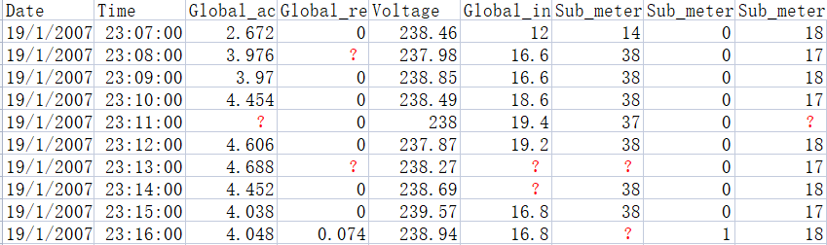
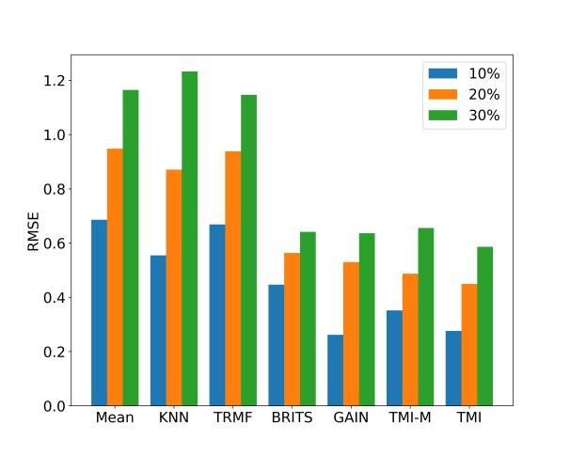
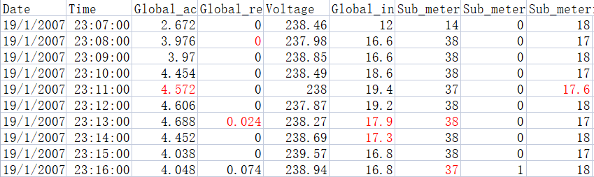
研究进展与成果
TMI数据补全效果
真实数据
针对不同数据缺失率的数据补全性能横向对比
模拟缺失
数据补全
Notes:
接下来TMI是数据补全的效果
左边两幅图是横向对比的结果
可以看到TMI与其它数据补全模型相比有着更小的RMSE损失
右侧是截取的数据展示
最上侧是真实数据，中间随机选取部分数据改为缺失值，下方是数据补全结果
可以看到，数据补全结果与真实数据十分接近

Slide 8
3
特征提取模型

Slide 9
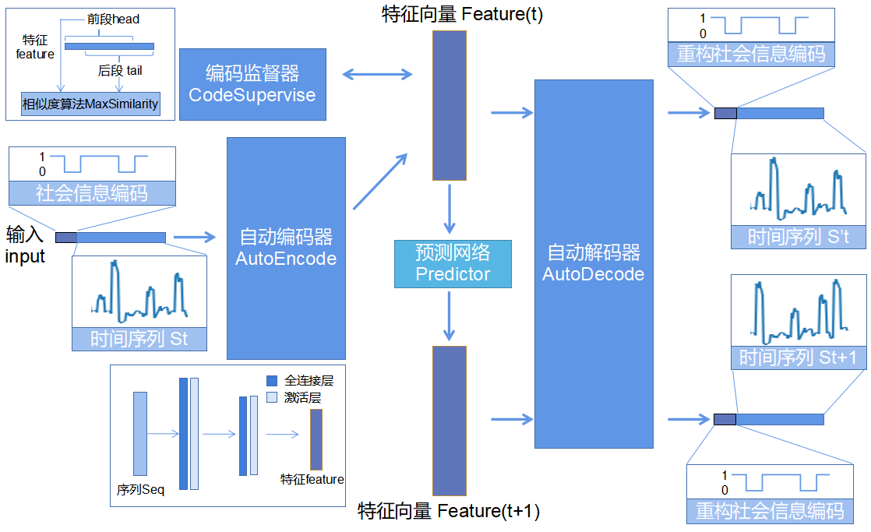
研究进展与成果
实现社会信息域融合的特征提取模型
Notes:
然后是数据特征提取模型
我们基于变分自动编码器提出了一种实现社会信息域融合的特征提取模型
设计这一模型的目的是将不同社会信息域的数据映射到同一特征空间，这样我们就可以使用一个预测网络对多个社会信息域的数据进行预测了
模型先将数据所属的社会信息域用二进制编码，结合时间序列数据输入自动编码器
自动编码器使用全连接网络提取特征
对于特征向量，有一个编码监督器对其进行监督，使其成为我们需要的特征
之后使用与自动编码器对称的自动解码器重构社会信息域编码与时间序列，同时计算数据通过模型的重构误差
进行预测时，我们将提取的特征向量输入预测网络，预测网络会输出下一时刻的特征向量，我们再用解码器对下一时刻的特征向量解码，得到下一时刻的时间序列
模型与变分自动编码器最大的不同就是编码监督器使用了新颖的监督方式

Slide 10
研究进展与成果
特征自监督算法
head
Feature
1
k
...
n
len(feature) = n
len(head) = len(tail) = k (0<k<n)
0
...
...
...
tail
监督方法
Similarity函数计算特征向量的自相似度，max指训练时向使自相似度最大的梯度方向迭代优化。我们认为自相似度更大的特征向量更有可能是平稳且周期的特征向量。
DTW利用动态规划算法计算两个向量的距离。此距离可以使两个向量在形状上对齐。DTW距离越小，两向量的均值与形状越相似。由于head与tail长度相同且形状相似，所以特征是周期的。
常数序列也是平稳且周期的，但将时间序列建模为常数序列会导致信息的大量丢失。为了防止得到的特征向量是常数序列，在最大自相似度函数上增加一项最大方差项。
Notes:
这一页是对监督方式的介绍。传统的变分自动编码器 监督特征的均值与方差，这样得到的特征会失去原有的序列信息
我们的方法为了让特征拥有明显的时间序列信息，将特征分为前后两部分，同时进行自监督
对于自动编码器提取出来的特征feature，我们将其分为前段head与后段tail。head与tail的长度相等，是我们选定的超参，选定时需要注意大小不能超过特征的总长度
之后我们在训练过程中让梯度朝着head和tail相似度最大的方向迭代即可。
相似度的计算包含两个部分，第一部分是动态时间规整距离，也就是DTW距离，
DTW利用动态规划算法计算两个向量的距离。此距离可以使两个向量在形状上对齐。DTW距离越小，两向量的均值与形状越相似。
由于head与tail长度相同、均值相近、形状相似，所以特征是平稳且周期的
第二项是feature的方差，因为第一项只能保证特征的平稳性和周期性，而常数序列也是平稳且周期的，我们不希望我们训练得到的feature是一个常数序列，
所以我们要求feature内部的方差尽可能大，这样就可以排除常数序列的干扰

Slide 11
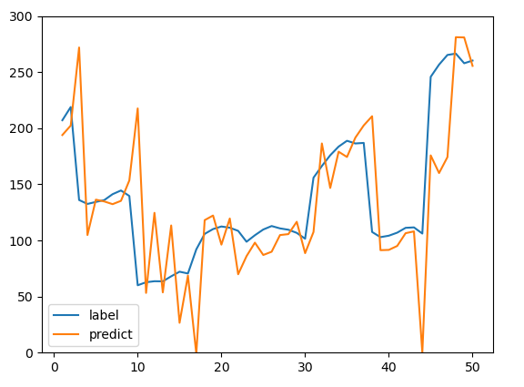
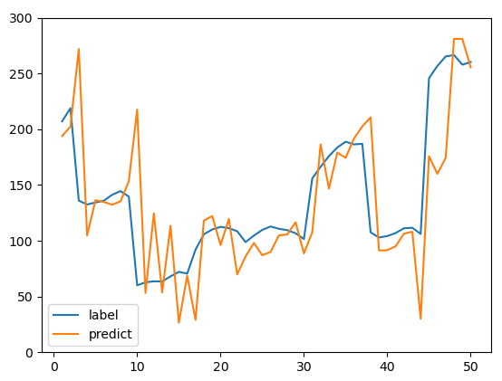
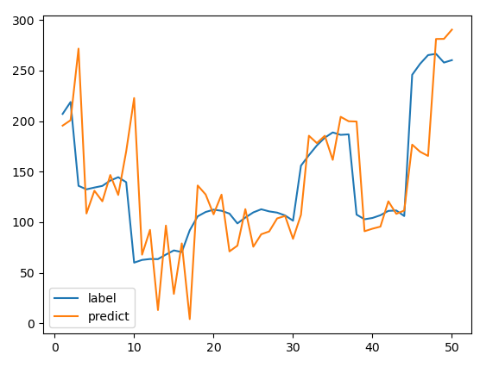
研究进展与成果
特征提取结果概览
直接预测
无监督自动编码器预测
自监督自动编码器预测
模型 | 特征提取方法 | Punjab | Rajasthan | Uttarakhand | Kerala
RNN | 无特征提取 | 23.015 | 18.638 | 21.665 | 12.658
 | 无监督自编码器 | 21.185 | 18.723 | 20.732 | 13.245
 | 自监督自编码器 | 20.838 | 17.527 | 17.453 | 12.846
LSTM | 无特征提取 | 21.937 | 19.326 | 20.631 | 12.057
 | 无监督自编码器 | 20.826 | 18.326 | 21.842 | 12.936
 | 自监督自编码器 | 19.753 | 18.302 | 16.534 | 12.685
ARIMA | 无特征提取 | 7.685 | 8.532 | 11.253 | 9.732
 | 无监督自编码器 | 9.335 | 8.404 | 11.736 | 8.542
 | 自监督自编码器 | 6.310* | 7.884* | 10.930* | 7.965*
其它特征提取方法在此处误差很大，而我们提出的方法在此处误差很小。
3种特征提取方法在4个用电数据上使用3种不同预测网络的RMSE误差
加粗 表示在特定预测模型下最好的特征提取方法；
“*”表示在所有预测模型中最好的特征提取方法。
Notes:
接下来是特征提取方法的结果展示，由于特征提取的效果难以用指标界定，所以我们结合不同的预测网络模型进行对比
上方三张图片是直接预测、无监督自动编码器以及我们提出的自监督自动编码器使用电力数据在RNN上的效果展示
可以看到直接预测和无监督自动编码器在画圈的地方出现了明显的错误预测，而我们的方法更能够拟合数据的形状
左下方的表格是直接预测、无监督自动编码器、自监督自动编码器在RNN、LSTM以及ARIMA三种预测网络上对电力数据提取特征的结果展示
可以看到我们的方法在大多数情况下效果比直接预测与无监督自动编码器更好
而在所有数据集中，我们的方法配合ARIMA模型都得到了最好的结果
这是因为ARIMA模型在电力数据预测问题中拥有很好的效果，
但它只能预测平稳且周期的数据，这使其与我们的特征提取模型产生了很好的适配性

Slide 12
4
异常数据检测模型

Slide 13
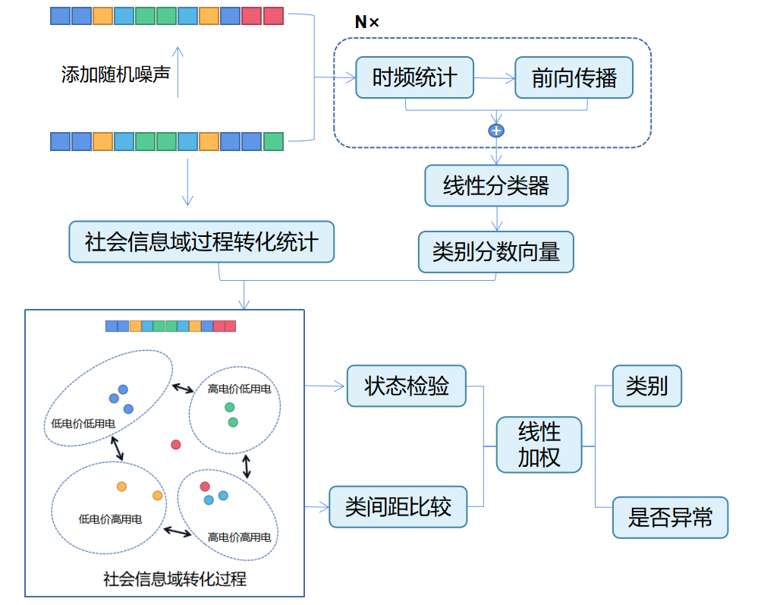
研究进展与成果
异常数据检测模型设计
用电类别不明确，存在异常。
对两类异常求加权和，最终确定是否真正发生异常。
由于用电量随电价变化存在延迟，所以认为同时变化可能存在异常。
Notes:
最后是异常数据检测模型
由于信道干扰、编解码出错、用户行为改变等原因，我们的数据会出现显式或隐式的异常。
一般来说，信道干扰、编解码出错的问题可以通过校验位检测，用户行为异常值可以通过检测特征空间的离群点确定。
但用户行为的改变也分为常规的行为改变与恶意的行为改变。我们也需要对此进行区分
因此我们设计的异常数据检测模型 使用社会信息域状态转化图来排除常规的行为改变，从而挑出恶意的用户行为异常。
我们结合社会信息 统计用电行为的改变概率，形成先验的社会信息域状态转化图。这样我们可以减少甚至排除用户用电行为 正常改变 造成的程序误判。
如图，假设用电行为与当前电价的转变具有时延性，不会同时出现调整，我们则可以根据这些信息统计出社会信息域的状态转化图
如果出现超出固定状态的点或出现不可能的转换 则代表用户行为存在恶意异常。
我们使用基于时频统计的深度残差网络对每一个时间段进行分类，分类的标签则是我们之前统计的不同社会信息域状态。
如果分类结果不符合先验的状态转化规律或者结果处于模糊地带，我们使用一定权重判断序列是否真正存在异常。
目前，异常数据检测模型还处于设计与实验阶段，由于我们已有的数据只包括海上发电数据集以及多场景用电数据集，
理想的状态是可以得到多场景用电数据集对应的社会信息数据，比如电价信息、优惠政策等，目前模型是用海上发电数据推理的电价信息，也就是发电越多电价越低，
但这并不准确，因为电价实际上比发电更稳定，所以目前是否能够得到好的结果还不确定

Slide 14
汇报完毕！
Notes:
以上是本课题项目的阶段性成果，请各位领导、老师批评指正。

